Slide 1

Охрана труда в МБОУ «Школа №15»
Советского района г. Ростова-на-Дону

Slide 2
Охрана труда -
это система сохранения жизни и здоровья работников в процессе трудовой деятельности, включающая в себя правовые, социально-экономические, организационно-технические, санитарно-гигиенические, лечебно-профилактические, реабилитационные и иные мероприятия
(ст. 209 «Основные понятия» ТК РФ).

Slide 3
ЛОКАЛЬНЫЕ НОРМАТИВНЫЕ АКТЫ ОРГАНИЗАЦИИ ПО ОХРАНЕ ТРУДА
Государственные нормативные требования охраны труда обязательны для исполнения юридическими и физическими лицами при осуществлении ими любых видов деятельности (ст. 211 ТК РФ).
Работодатель (руководство организации), неся ответственность за обеспечение безопасных условий и охраны труда (ст. 212 ТК РФ), должен проводить работы в области охраны труда в соответствии с государственными нормативными требованиями.
Для обеспечения соблюдения нормативных требований и эффективности управления охраной труда должны быть определены и документированы обязанности, ответственность, полномочия руководителей разного уровня, лиц, управляющих, выполняющих и проверяющих работы.
На основании требований законодательства, нормативных правовых актов в сфере охраны труда, в том числе межотраслевых и отраслевых правил, инструкций, рекомендаций, стандартов, положений можно определить примерный перечень документации, которая должна разрабатываться и оформляться при проведении работы по охране труда в организации.
В организации разрабатываются локальные нормативные акты в сфере охраны труда. Они являются непосредственной правовой базой управления охраной труда на уровне организации.

Slide 4
Нормативно - правовые документы
Трудовой кодекс РФ;
Закон РФ «Об образовании»
Типовое положение о специальном (коррекционном) образовательном учреждении для обучающихся, воспитанников с ограниченными возможностями здоровья, утвержденное постановлением
Правительства РФ от 12.03.1997г. № 288 (в редакции от 10.03.2009)
Приказ правительства РФ от 25.04.2012 . № 390 «Правила противопожарного режима в Российской Федерации»;
Приказ Министерства здравоохранения и социального развития РФ от 26.04.2011 № 342н «Об утверждении порядка проведения аттестации рабочих мест по условиям труда»
Постановление Министерства труда и Министерства образования РФ от 13.01.2003 № 1/29
«Об утверждении порядка обучения по охране труда и проверки знаний требований охраны труда работников организаций»;
ГОСТ 12.0.004-90 «Организация обучения безопасности труда»;
Приказ Министерства труда и социального развития РФ от 21.06.2003 № 153 «Об утверждении примерных программ обучения по охране труда отдельных категорий застрахованных»;
Постановление Министерства труда и социального развития РФ от 08.02.2000 № 14 «Об утверждении рекомендаций по организации работы службы охраны труда в организации»;
Приказ Министерства здравоохранения и социального развития РФ от 29.05.2006 № 413 «Об утверждении типового положения о комитете (комиссии) по охране труда»;
Постановление Министерства труда РФ от 27.02.1995 № 11 «Об утверждении рекомендаций по планированию мероприятий по охране труда»;
Постановление Президиума ВЦСПС от 01.07.1987 № 7 «Положение об административно-общественном контроле за условиями труда»;

Slide 5
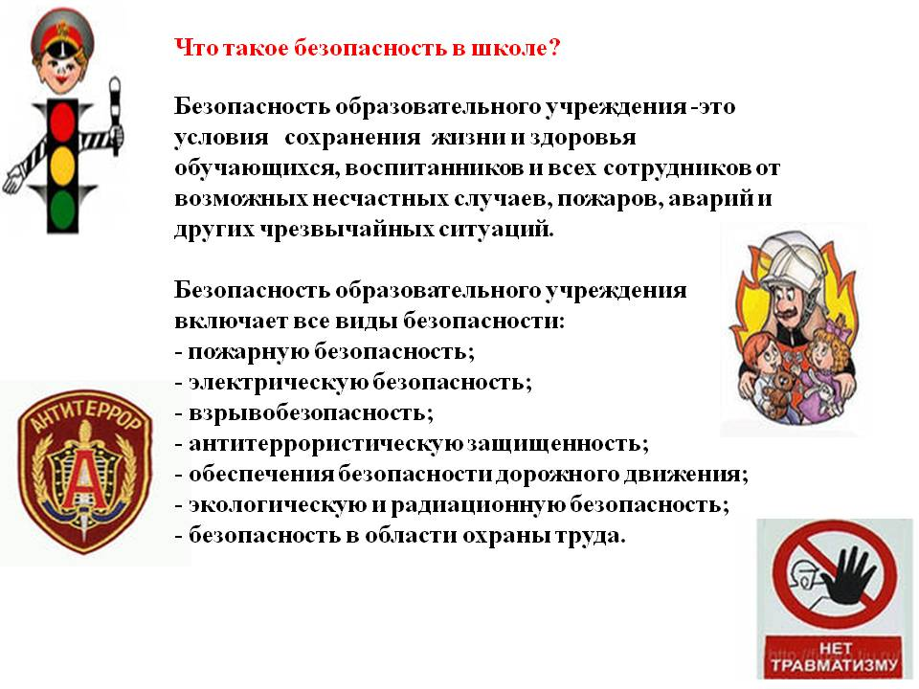

Slide 6


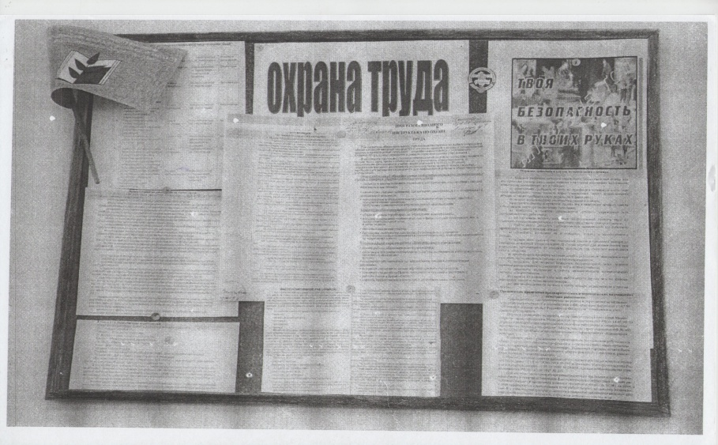










Уголок по охране труда

Slide 7
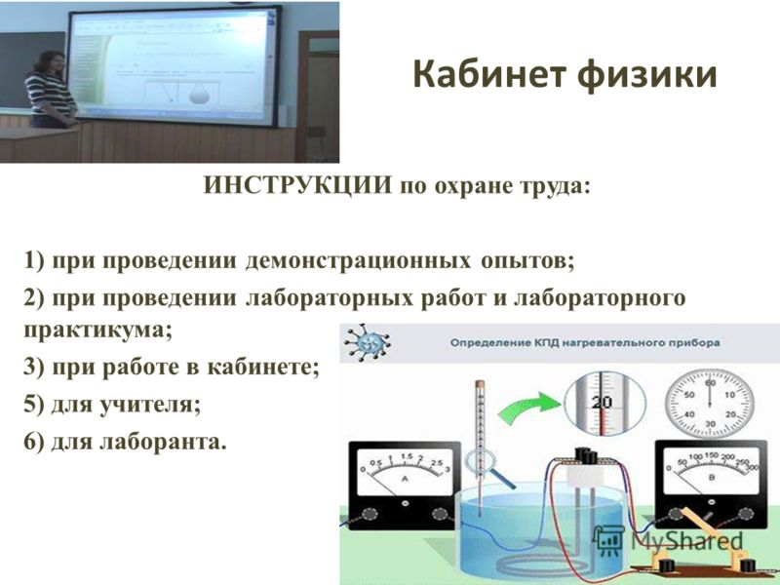

Slide 9
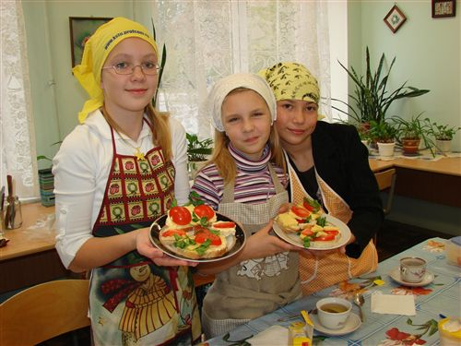
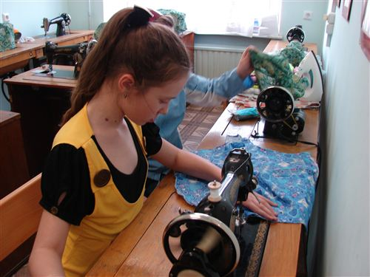
Кабинет технологии
ИНСТРУКЦИИ по охране труда:
1) при работе с электрическим утюгом;
2) при работе с кухонной электроплитой;
3) при кулинарных работах;
4) при работе с тканью;
5) для учителя.

Slide 10
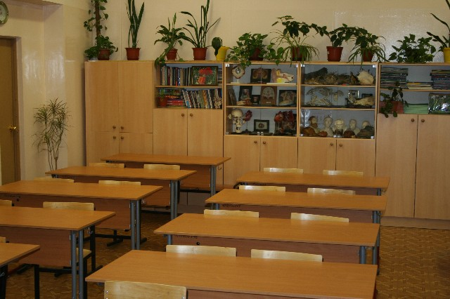
Кабинет биологии
ИНСТРУКЦИИ по охране труда:
1) при работе в кабинете;
2) при проведении демонстрационных опытов;
3) при проведении лабораторных и практических работ;
4) при проведении экскурсий;
5) для учителя.

Slide 12
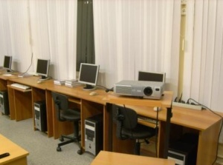
Кабинет информатики и ИКТ
ИНСТРУКЦИИ по охране труда:
1) при работе в кабинете;
2) при работе на видеодисплейных терминалах (ВДТ)
и персональных электронно-вычислительных
машинах (ПЭВМ);
3) для обучающихся начальной школы к использованию персональных компьютеров (ПК);
4) при работе на копировально-множительных аппаратах;
5) для учителя;
6) для электроника.

Slide 13
Нормативно –правовые документы
Положение о службе охраны труда
Положение о комиссии
Положение об организации работы по охране труда в образовательном учреждении
Положение о трехступенчатом административно-общественном контроле
Издается приказ о введении его в действие (срок 5 лет)
1.Издается приказ о введении его в действие (срок 5 лет),
2. Издается приказ о создании комиссии 1 раз в 2 года.
Издается приказ о введении его в действие (срок 5 лет)
1.Издается приказ о введении его в действие 1 раз в 5 лет
2. Издается приказ об организации административно - общественного контроля за состоянием охраны труда - издается 1 раз в 5 лет или по мере необходимости.
Notes:
13

Slide 14
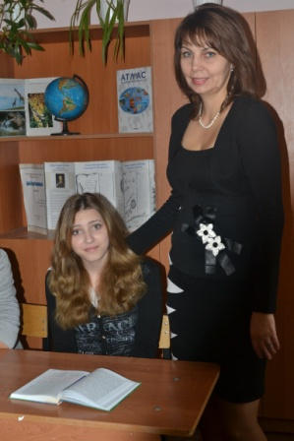
Уполномоченный по охране труда – Евдокименко Наталья Юрьевна

Slide 15
ПЛАН
ОРГАНИЗАЦИОННО-ТЕХНИЧЕСКИХ МЕРОПРИЯТИЙ ПО УЛУЧШЕНИЮ УСЛОВИЙ И ОХРАНЫ ТРУДА
НА 2016 – 2017 ГОД
№ п.п. | Наименование мероприятий | Срок выполнения | Ответственный за выполнение | Отметка о выполнении
1 | Издать приказ о назначении ответственных лиц за организацию безопасной работы. | сентябрь –октябрь | Директор
2 | На общем собрании трудового коллектива избрать уполномоченное лицо по охране труда. | сентябрь | Директор
3 | Издать приказ о создании комитета (комиссии) по охране труда. | сентябрь | Директор
4 | Организовать систематический административно-общественный контроль за состоянием охраны труда | В течение года | зам.директора по АХР
5 | Провести испытание спортивного оборудования и вентиляционных устройств спортивного зала. | сентябрь | комиссия
6 | Провести общий технический осмотр здания и территории МБОУ СОШ №15 | В течение года | зам.директора по АХР
7 | Обеспечить техслужащих учреждения моющими средствами. | В течение года | зам.директора по АХР
8 | Заключить соглашение по охране труда между администрацией и коллективом учреждения | сентябрь 2012 | комиссия

Slide 16

Охрана труда в МБОУ «Школа №15»
Цели и задачи охраны труда и безопасности жизнедеятельности в МБОУ СОШ № 15
1) .Сохранение жизни и здоровья работников и обучающихся;
2). Предупреждение (локализация) аварий и ЧС в школе
Промежуточные задачи для достижения указанных целей:
1). Обеспечение безвредных и безопасных условий труда;
2).Подготовленность персонала и обучающихся к действиям в условиях ЧС(плановая эвакуация) ;
3). Осуществление систематического контроля за состоянием охраны труда и техники в школе № 31
Управление Системой охраны труда является одной из приоритетных функций управления школой:
1).Школьная комиссия по охране труда; Процесс управления безопасностью жизнедеятельности
2).Законодательная и нормативная база;
3).Ресурсы ( материальные, финансовые).
1). Анализ состояния охраны труда и безопасности в школе ;
2). Принятие решений, планирование мероприятий по охране труда и безопасности ;
3)Подготовка к выполнению запланированных мероприятий .
4).Выполнение запланированных мероприятий и требований по обеспечению при выполнении работ.

Slide 17
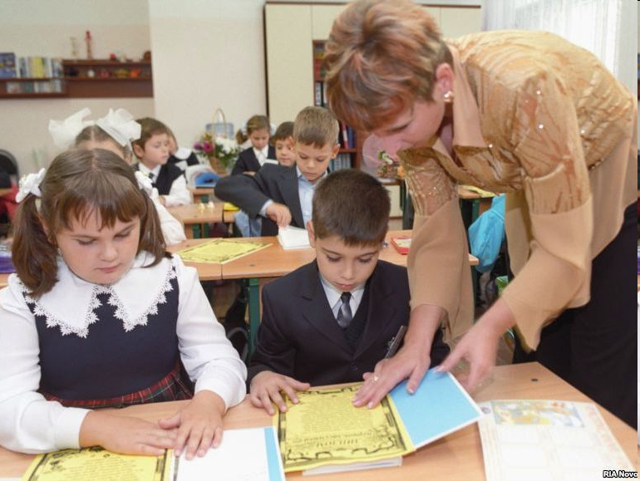

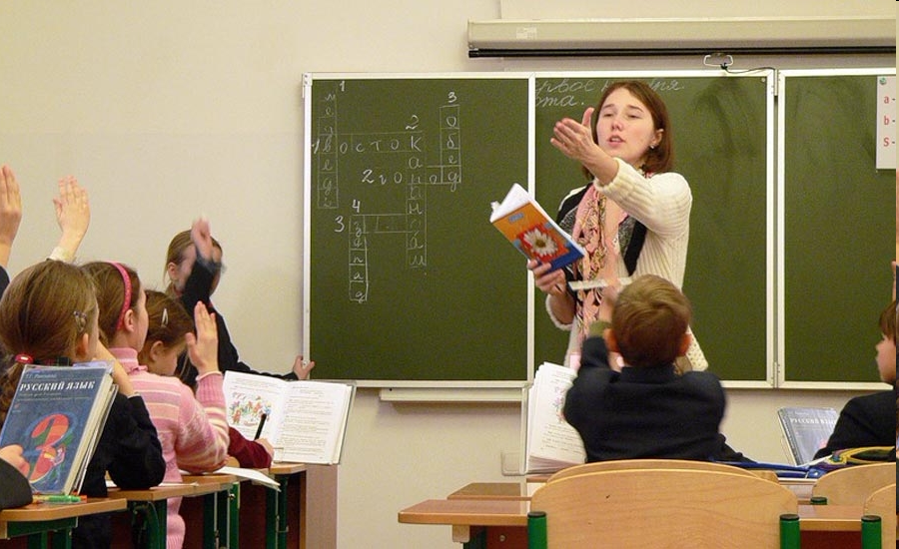
Это интересно!

Slide 18

Трудности в работе учителя:
1.Вынужденное общение
(обычный человек общается-10-15мин.)
2.Интеллектуальный износ отказ речевого центра.
3.Нарушение собственного пространства у человека 0,5 м. собственного пространства и если его нарушают – угроза.
4.Работа на адреналине
(химия человека исправляется 20 мин. )
5.Шумовой фон
6.Нельзя копить эмоциональные проявления

Slide 19

После уроков неизбежна агрессия.
Агрессивно-напряженные люди, способны на неадекватные поступки (сбросить отрицательную энергию на домашних)

Slide 20


Если пить во время уроков воду, все зажимы снимаются.
Полезно любоваться аквариумом, мыть руки.

Slide 21
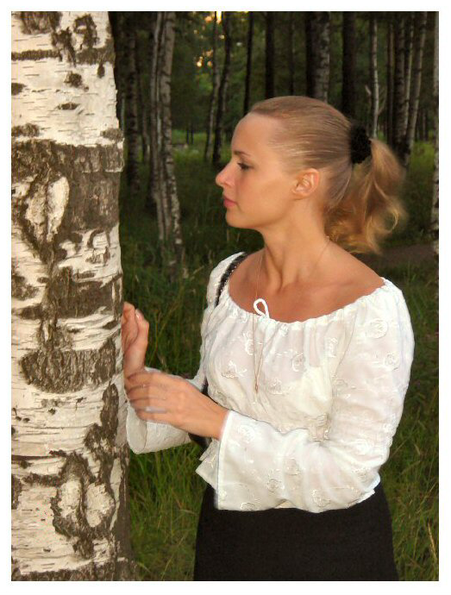
После работы стараться пройтись пешком, дотрагиваться до деревьев
(одни деревья поглощают агрессию -черемуха, тополь, осина, ель; другие – дают энергию – липа, дуб, клен.)
Необходимо иметь хобби.
Абстрагироваться от проблем
на работе.

Slide 22


Slide 23

Спасибо за внимание!

